Slide 1
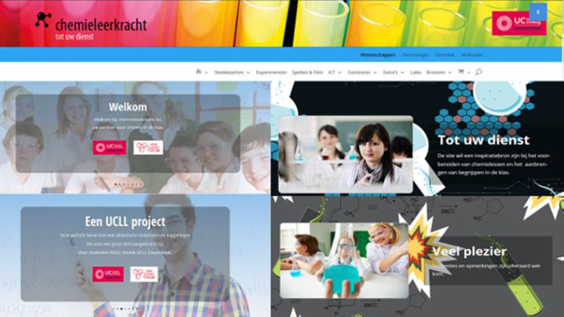
Methode14:pH en eenvoudige simulaties

Slide 2
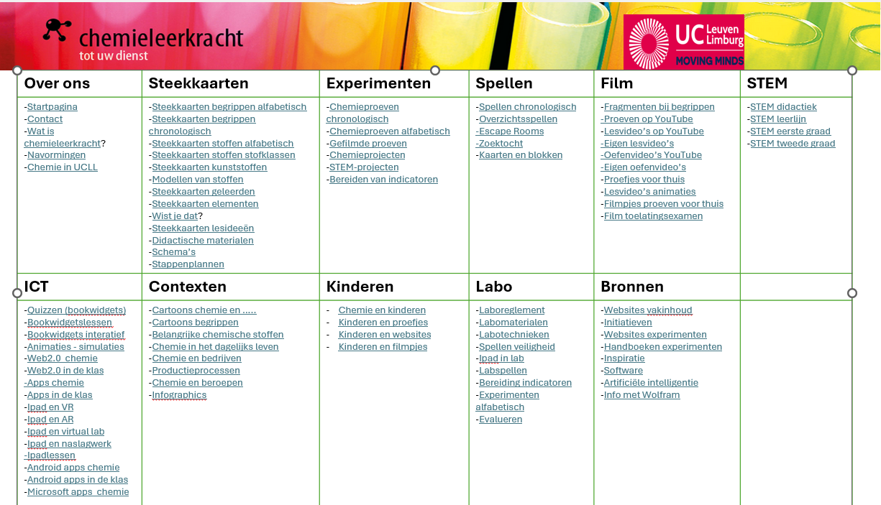
Methode14: pH en eenvoudige simulaties
KLIK

Slide 3
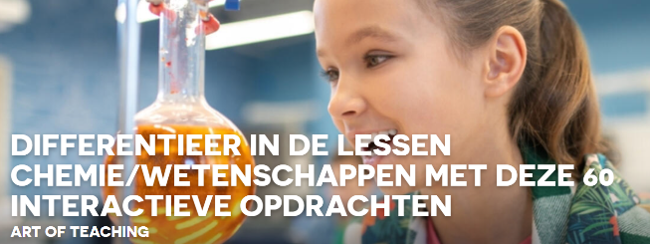

Gebruik van de simulaties op “Billvining”
KLIK

Slide 4
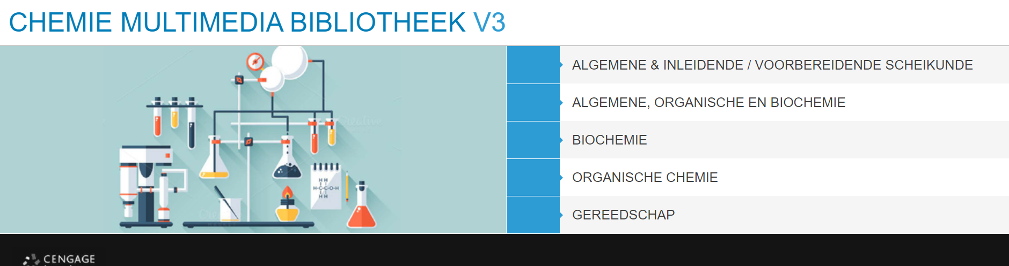
Organische structuren: billvining.com/mmlib_sims/#gen_2_7
Naamgeving: billvining.com/mmlib_sims/#gen_21_1
Kookpunten organische: billvining.com/mmlib_sims/#gen_11_0
Oplosbaarheid ionverbindingen: billvining.com/mmlib_sims/#gen_4_1
Geometrie: billvining.com/mmlib_sims/#gen_8_2
pH-schaal: billvining.com/mmlib_sims/#gen_15_4
pH-schaal: billvining.com/mmlib_sims/#gen_15_5
verhouding protonen en hydroxide: billvining.com/mmlib_sims/#gen_15_6
zuur-basereacties: billvining.com/mmlib_sims/#gen_15_0
oplosbaarheid en pH billvining.com/mmlib_sims/#gen_17_1

Slide 5
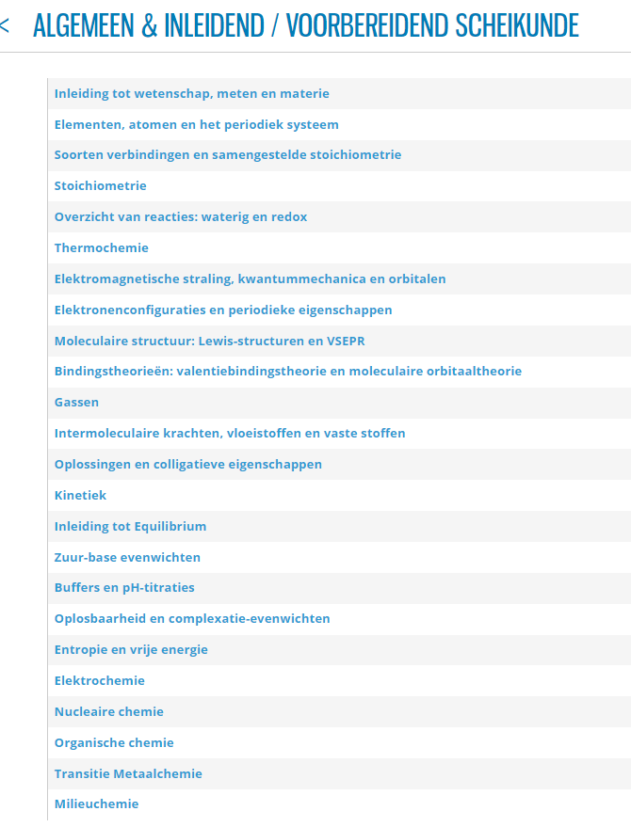
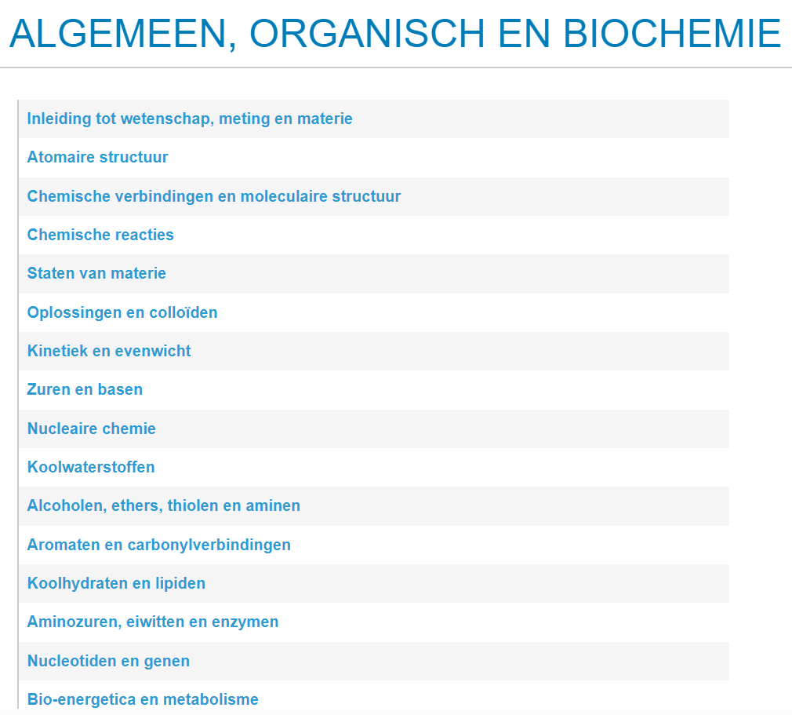

Slide 6
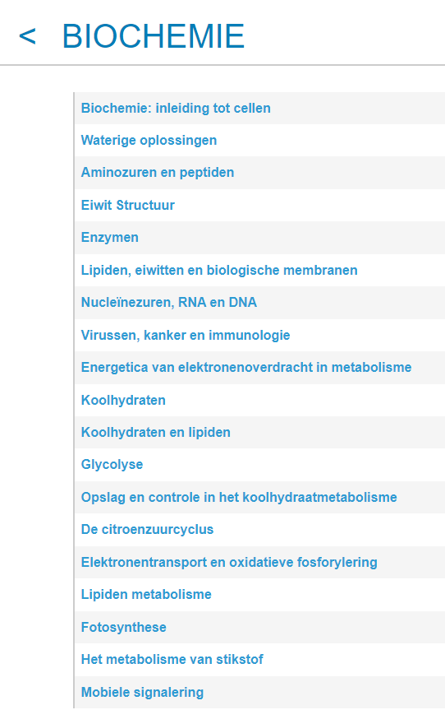
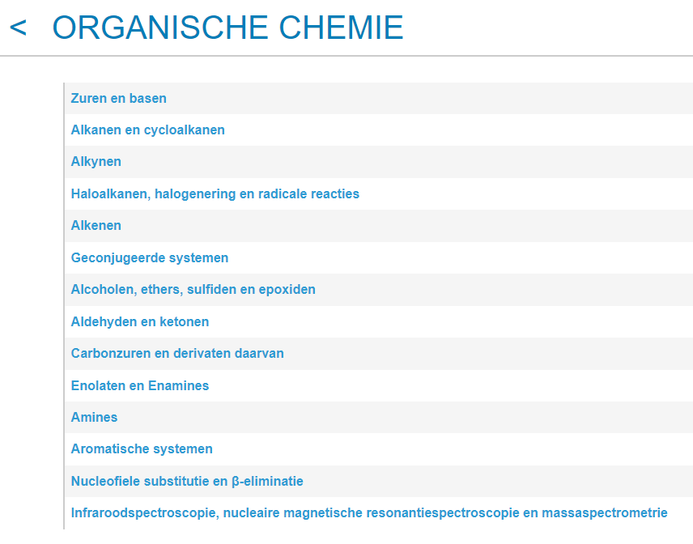

Slide 7
